Slide 1
HUAWEI JS TRAINING
^{JS内存泄露}
XIE JIA

Slide 2
AGENDA
JS内存泄露
什么是内存泄露
GC工作原理
JS中内存泄露的原因
分析定位工具
网站优化原则

Slide 3
JS内存泄露

Slide 4
^{什么是内存泄露？}

Slide 5
In computer science, a memory leak occurs when a computer program incorrectly manages memory allocations

Slide 6
什么是内存泄露
无法再通过js代码来引用到某个对象，但垃圾回收器却认为这个对象还在被引用，因此在回收的时候不会释放它。

Slide 7
JS中的基本类型
数字(Numbers) (如 3.14159..)
布尔值(Booleans) (true或false)
字符型(Strings) (如 'Werner Heisenberg’)
Null
Undefined

Slide 8
JS中的内存分配
对象的创建
var foo = [1, 2, 3];
var foo = {bar: ‘baz’};
var foo = new Thing();
var foo = function() {};
var foo = document.createElement(‘div’);
…
Notes:
堆内存，栈内存不存在泄露问题

Slide 9
对象占有内存
对象直接占有 shallow size
对象对其他对象的引用 retained size
Notes:
隐含的保持对其它对象的引用，这种方式会阻止垃圾回收(简称GC)对那些对象的自动回收处理

Slide 10
浏览器GC方式
按照一定的时间间隔，周期性地找出不再使用的变量，将其所占内存释放。
引用计数(reference counting)
标记清除(mark and sweep)
复制算法

Slide 11
引用计数
引用计数的策略是跟踪记录每个值被使用的次数
被引用一次加1
引用释放时减1
引用数变为0时，回收
低版本的IE
Notes:
这个可能是最早想到的方法。形象点说，引用计数可以这么理解，房子里放了很多白纸，这些纸就好比是内存。使用内存，就好比在这些纸上写字。内存可以随便使用，但是，有个条件，任何使用一张纸的人，必须在纸的一角写上计数1，如果2个人同时使用一张纸，那么计数就变成2，以此类推。当一个人使用完某张纸的时候，必须把角上的计数减1，这样，一旦当计数变为0，就满足了垃圾回收条件，等在一旁的机器人会立即把这张纸扔进垃圾箱。基于引用计数器的垃圾收集器运行较快，不会长时间中断程序执行，适宜地必须 实时运行的程序。但引用计数器增加了程序执行的开销；同时，还有个最大的问题，这个算法存在一个缺陷，就是一旦产生循环引用，内存就会被泄露。举个例子，我们new了2个对象a和b，这时，a和b的计数都是1，然后，我们把a的一个属性指向b，b的一个属性指向a，此时，由于引用的关系，a和b的计数都变成了2，当程序运行结束时，退出作用域，程序自动把a的计数减1，由于最后a的计数仍然为1，因此，a不会被释放，同样，b最后的计数也为1，b也不会被释放，内存就这么泄露了！

Slide 12
引用计数
优点
运行效率高
实时回收，不需要中断应用程序
缺点
增加了程序执行的开销
循环引用的问题
Notes:
这个可能是最早想到的方法。形象点说，引用计数可以这么理解，房子里放了很多白纸，这些纸就好比是内存。使用内存，就好比在这些纸上写字。内存可以随便使用，但是，有个条件，任何使用一张纸的人，必须在纸的一角写上计数1，如果2个人同时使用一张纸，那么计数就变成2，以此类推。当一个人使用完某张纸的时候，必须把角上的计数减1，这样，一旦当计数变为0，就满足了垃圾回收条件，等在一旁的机器人会立即把这张纸扔进垃圾箱。基于引用计数器的垃圾收集器运行较快，不会长时间中断程序执行，适宜地必须 实时运行的程序。但引用计数器增加了程序执行的开销；同时，还有个最大的问题，这个算法存在一个缺陷，就是一旦产生循环引用，内存就会被泄露。举个例子，我们new了2个对象a和b，这时，a和b的计数都是1，然后，我们把a的一个属性指向b，b的一个属性指向a，此时，由于引用的关系，a和b的计数都变成了2，当程序运行结束时，退出作用域，程序自动把a的计数减1，由于最后a的计数仍然为1，因此，a不会被释放，同样，b最后的计数也为1，b也不会被释放，内存就这么泄露了！

Slide 13
标记清除
当变量进入执行环境的时候，比如函数中声明一个变量，垃圾回收器将其标记为“进入环境”
当变量离开环境的时候（函数执行结束）将其标记为“离开环境”
垃圾回收器会在运行的时候给存储在内存中的所有变量加上标记，然后去掉环境中的变量以及被环境中变量所引用的变量，剩下的由垃圾回收器回收。
大部分现代浏览器的GC方式
Notes:
如何标记有很多方式，比如特殊位反转，维护一个列表等。
白纸仍然随便用，并且，一开始，不需要做什么记号，但是用到某个时候，机器人会突然命令所有人停下来，这时，需要每个人在自己仍然需要使用的白纸上做一个记号，大家都做完记号后，机器人会把那些没有记号的白纸全部扔进垃圾箱。
标记－清除算法不需要运行环境监测每一次内存分配和指针操作，而只要在“标记”阶段中跟踪每一个指针变量的指向

Slide 14
标记清除
优点
运行环境不需要监测每一次内存分配和指针，不影响程序代码执行效率
缺点
GC会终止代码运行，需要等待
容易生成内存碎片
Notes:
如何标记有很多方式，比如特殊位反转，维护一个列表等。
白纸仍然随便用，并且，一开始，不需要做什么记号，但是用到某个时候，机器人会突然命令所有人停下来，这时，需要每个人在自己仍然需要使用的白纸上做一个记号，大家都做完记号后，机器人会把那些没有记号的白纸全部扔进垃圾箱。
标记－清除算法不需要运行环境监测每一次内存分配和指针操作，而只要在“标记”阶段中跟踪每一个指针变量的指向

Slide 15
标记清除
内存碎片的解决方案
清除后对内存进行复制整理，将内存移动合并
建立链表管理碎片内存，内存不足时才合并整理
Notes:
如何标记有很多方式，比如特殊位反转，维护一个列表等。
白纸仍然随便用，并且，一开始，不需要做什么记号，但是用到某个时候，机器人会突然命令所有人停下来，这时，需要每个人在自己仍然需要使用的白纸上做一个记号，大家都做完记号后，机器人会把那些没有记号的白纸全部扔进垃圾箱。
标记－清除算法不需要运行环境监测每一次内存分配和指针操作，而只要在“标记”阶段中跟踪每一个指针变量的指向

Slide 16
复制算法
将内存分为两份，分区GC
优点： 效率高
缺点： 对内存消耗太大
Notes:
还是房间和白纸的例子，这次我们把房间分成左右2部分，一开始，所有人都在左边，白纸仍然随便用，一定时候，机器人又会叫大家停下来，这次不做记号了，你只要带着你还需要的白纸转移到右边去就可以了（相当于把现有的程序复制一份，无法使用的部分自然不会被复制），那些没用的纸自然就剩了下来，然后机器人会把左边所有的垃圾打扫干净（相当于把原先使用的那一半内存直接清空），下次执行垃圾回收的时候采用同样的方式，只不过这次从右边向左边迁移。

Slide 17
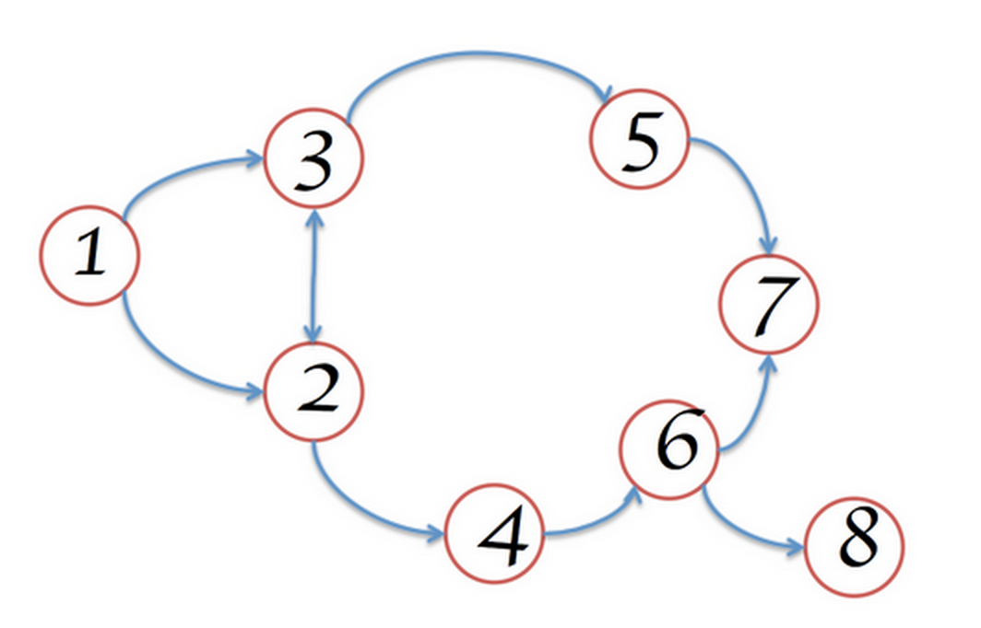
V8引擎中的内存对象

Slide 18
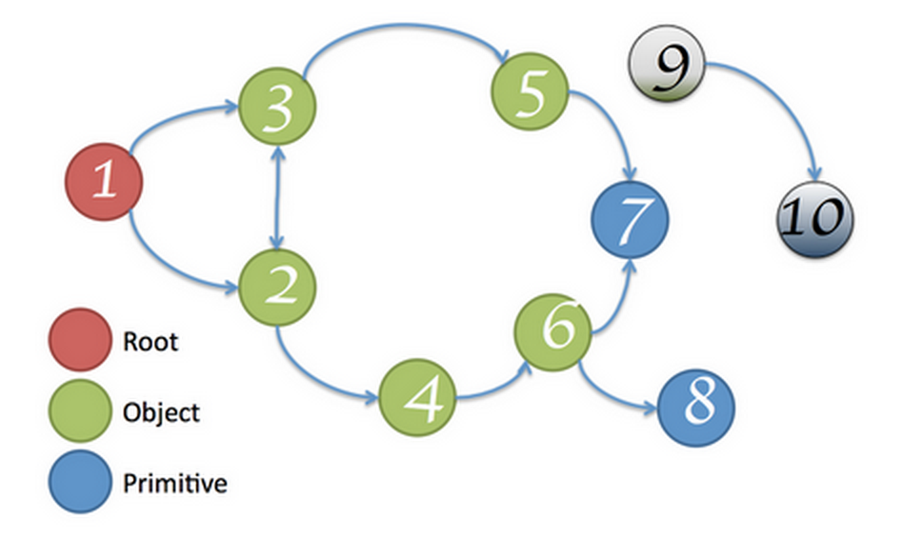
V8引擎中的内存对象
内存图从 root 开始
9与10无法与 root 相连，将会被 GC 回收掉
节点离 root 的最近距离被称为distance
右图的2的 distance 为1，8的 distance 为4

Slide 19
V8引擎堆的构成
新生区：大多数对象被分配在这里，较小，垃圾回收频繁
老生区：在新生区存活一段时间后会被存入老生区

Slide 20
浏览器内存泄露
JS代码
插件
浏览器引擎

Slide 21
浏览器内存泄露
delete对象的属性
循环引用
闭包
DOM操作
自动类型转换
…

Slide 22
V8引擎
Delete一个Object的属性
function FastPurchase(units, price) {
this.units = units;
this.price = price;
this.total = 0;
this.x = 1;
}
var fast = new FastPurchase(3, 25);
function SlowPurchase(units, price) {
this.units = units;
this.price = price;
this.total = 0;
this.x = 1;
}
var slow = new SlowPurchase(3, 25);
delete slow.x;
Notes:
V8 optimizing compiler makes assumptions on your code to make optimizations.
It transparently creates hidden classes that represent your objects.
Using this hidden classes, V8 works much faster. If you "delete" properties, these assumptions are no longer valid, and the code is de-optimized, slowing your code.

Slide 23
低版本IE-循环引用
循环引用中的任何对象是DOM对象或者ActiveX对象时
var a=document.getElementById("div1");
var b=document.getElementById("div2");
a.r=b;
b.r=a;
var a=document.getElementById("div1");
a.r=a;
Notes:
IE6.0 FF2.0中最为严重
因为DOM是引用计数，而其他对象是标记删除

Slide 24
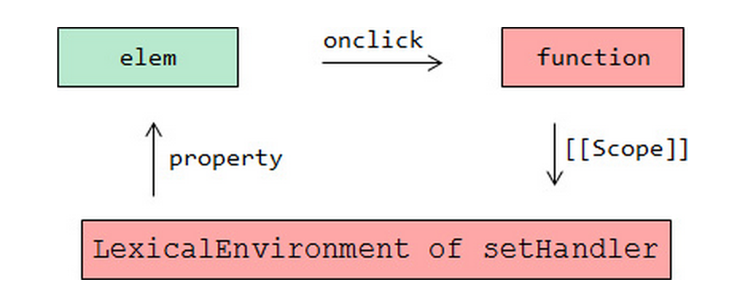
闭包
function setHandler() {
var elem = document.getElementById('id');
elem.onclick = function() {
// ...
}
}
Notes:
函数将间接引用所有它能访问的对象。elem.onclick这个函数中可以访问外部的变量elem所以他引用了elem,而elem又引用了它.
不要有large string在闭包里

Slide 25
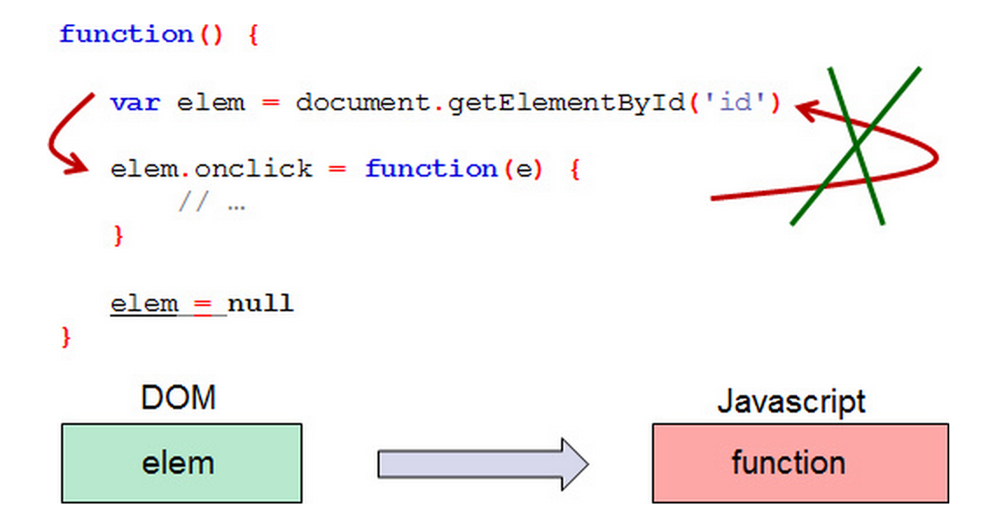
闭包
Notes:
函数将间接引用所有它能访问的对象。elem.onclick这个函数中可以访问外部的变量elem所以他引用了elem,而elem又引用了它.
还有一种方式： onclick的callback写在外面，把elem传进去

Slide 26
XMLHttprEQUEST
< IE9
var xhr = new XMLHttpRequest() // or ActiveX in older IE
xhr.open('GET', '/server.url', true)
xhr.onreadystatechange = function() {
if(xhr.readyState == 4 && xhr.status == 200) {
// ...
}
}
xhr.send(null)

Slide 27
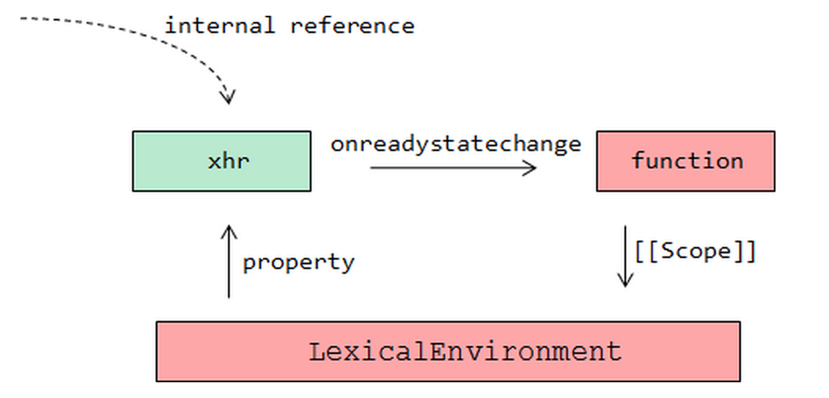
XMLHttprEQUEST
xhr会被浏览器引用，当请求结束后浏览器释放该引用，但是由于callback里面还有引用，所以无法释放

Slide 28
XMLHttprEQUEST
< IE9
var xhr = new XMLHttpRequest() // or ActiveX in older IE
xhr.open('GET', '/server.url', true)
xhr.onreadystatechange = function() {
if(this.readyState == 4 && this.status == 200) {
// ...
}
}
xhr.send(null)

Slide 29
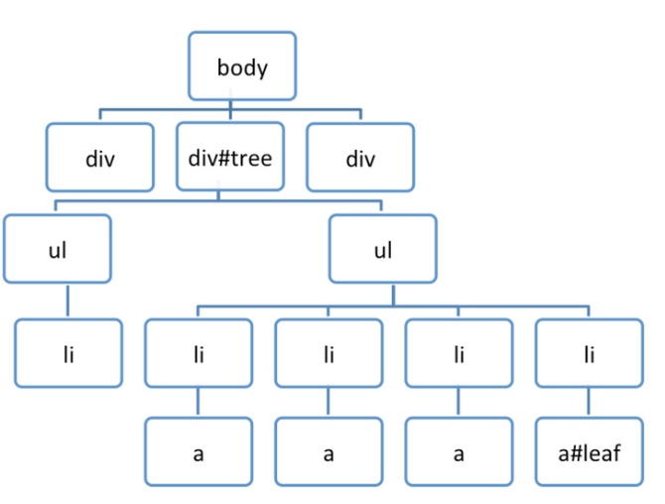
DOM引用
var select = document.querySelector;
var treeRef = select("#tree");
var leafRef = select("#leaf");
var body = select("body");
body.removeChild(treeRef);
//#tree can't be GC yet due to treeRef
treeRef = null;
//#tree can't be GC yet, due to
//indirect reference from leafRef
leafRef = null;
//NOW can be #tree GC

Slide 30
事件绑定
当页面中元素被移除或替换时，若元素绑定的事件仍没被移除， 造成内存泄露
<div id="myDiv">
<input type="button" value="Click me" id="myBtn">
</div>
<script type="text/javascript">
var btn = document.getElementById("myBtn");
btn.onclick = function(){
document.getElementById("myDiv").innerHTML = "Processing...";
}
</script>
Notes:
低版本的IE中比较严重的内存泄露

Slide 31
事件绑定
手工移除事件
<div id="myDiv">
<input type="button" value="Click me" id="myBtn">
</div>
<script type="text/javascript">
var btn = document.getElementById("myBtn");
btn.onclick = function(){
btn.onclick = null;
document.getElementById("myDiv").innerHTML = "Processing...";
}
</script>
Notes:
v8对对象的优化，建立一个虚拟对象

Slide 32
事件绑定
事件委托
<div id="myDiv">
<input type="button" value="Click me" id="myBtn">
</div>
<script type="text/javascript">
document.onclick = function(event){
event = event || window.event;
if(event.target.id == "myBtn"){
document.getElementById("myDiv").innerHTML = "Processing...";
}
}
</script>
Notes:
v8对对象的优化，建立一个虚拟对象

Slide 33
上下文绑定
var ClassA = function(name){
this.name = name;
this.func = null;
};
var a = new ClassA("a");
var b = new ClassA("b");
b.func = bind(function(){
console.log("I am " + this.name);
}, a);
b.func(); //输出 I am a
a = null; //释放a
//b = null; //释放b
function bind(func, self){
return function(){
return func.apply(self);
};
};

Slide 34
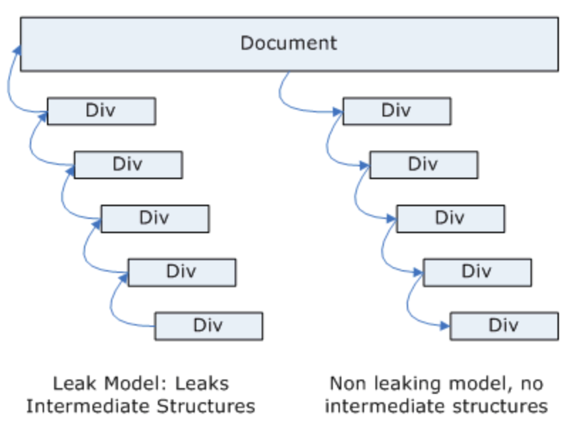
低版本的IE中
DOM插入顺序内存泄露， DOM append到一个不在DOM树上的节点时，内存泄露
Notes:
ie67， 临时建立一个scope，但是不会被释放

Slide 35
Timer
setTimeout()
setTimeInterval()
var buggyObject = {
callAgain: function () {
var ref = this;
var val = setTimeout(function () {
console.log('Called again: '
+ new Date().toTimeString());
ref.callAgain();
}, 1000);
}
};
buggyObject.callAgain();
buggyObject = null;
Notes:
ie67

Slide 36
低版本IE中
隐式类型转换
var s=“test”;
alert(s.length);
var s="test";
alert(new String(s).length);
Notes:
会生成一个隐式的string对象，这个对象会造成内存泄露

Slide 37
浏览器的内存泄露
现代浏览器做了很多优化
Firefox 15
改善了性能, 1/3的内存
解决了firefox一直以来的内存泄露问题
IE6， IE7存在严重的内存泄露BUG

Slide 38
如何定位内存泄露
Chrome Task Manager
Chrome Timeline
Chrome Profile
Notes:
timeline: 网络和HTML解析(蓝色)，JavaScript(黄色)，样式重计算和布局(紫色)以及绘画和合成(绿色)事件

Slide 39
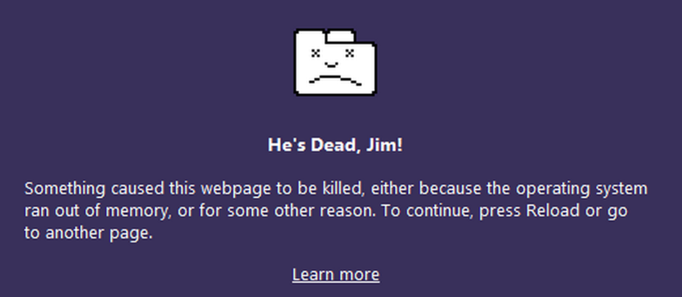
如何定位内存泄露
performance.memory
MemoryInfo
jsHeapSizeLimit
totalJSHeapSize
usedJSHeapSize
当usedJSHeapSize接近jsHeapSizeLimit的时候，要当心
Notes:
The amount of memory that JavaScript heap is limited to
the amount of memory that JavaScript has allocated (including free space)
the amount of memory currently being used

Slide 40
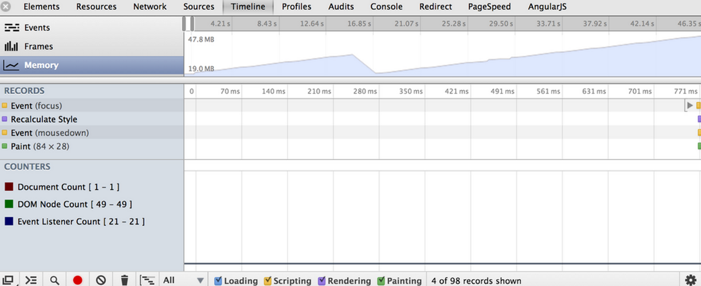
TimeLINE
Notes:
The amount of memory that JavaScript heap is limited to
the amount of memory that JavaScript has allocated (including free space)
the amount of memory currently being used

Slide 41
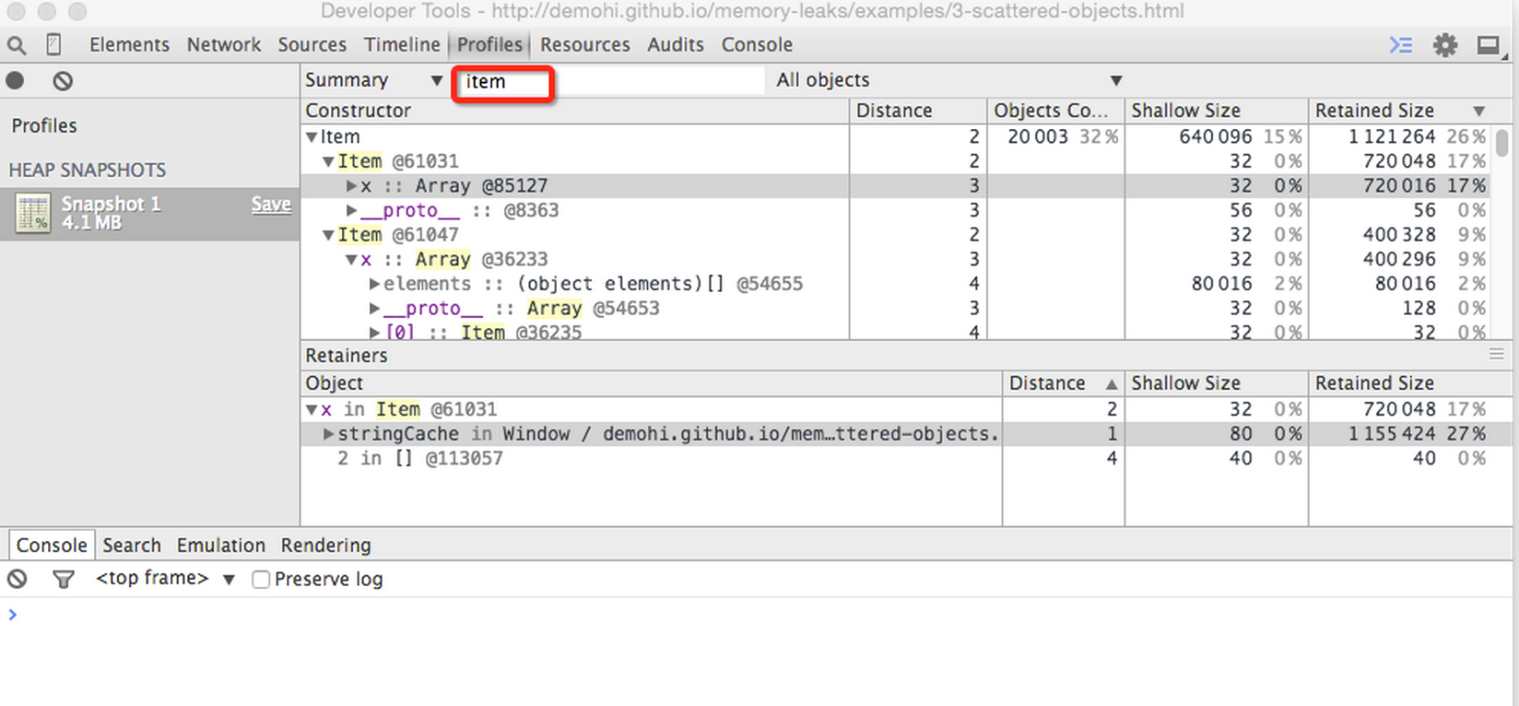
Heap SNAPSHOT
Notes:
The amount of memory that JavaScript heap is limited to
the amount of memory that JavaScript has allocated (including free space)
the amount of memory currently being used

Slide 42
如何定位内存泄露
检测软件 sIEve: 他是基于ie的内存泄露检测工具，需要下载运行，http://home.wanadoo.nl/jsrosman/
Leak Monitor: 他是基于firefox的内存泄露检测工具，https://addons.mozilla.org/firefox/2490
Notes:
timeline: 网络和HTML解析(蓝色)，JavaScript(黄色)，样式重计算和布局(紫色)以及绘画和合成(绿色)事件

Slide 43
网站优化

Slide 44
JS优化原则
了解JS引擎，跨浏览器的优化，重点对IE6做优化
对大规模的循环体做优化
尽量避免过多的引用层级和不必要的多次方法调用
函数调用效率非常低
过深的prototype继承链，多级引用的效率也很低
尽量使用语言本身的构造和内建函数
尽量减少不必要的对象创建
Notes:
1.每种引擎的实现方式不同，效率不同，每种引擎自己也会对代码模式做一些优化，比如说”+” > Array.join( )
2. 解释执行，函数调用的效率非常低

Slide 45
网站性能优化-Yahoo! 34条军规
Minimize HTTP Requests 减少HTTP请求
Make Ajax Cacheable 缓存Ajax
Remove Duplicate Scripts 删除重复脚本
Post-load Components 延迟加载组件
Put Scripts at the Bottom 把JS放底部
Minimize the Number of iframes 减少iframe数量
Minimize DOM Access 减少DOM的访问次数
…
https://developer.yahoo.com/performance/rules.html
Notes:
1.每种引擎的实现方式不同，效率不同，每种引擎自己也会对代码模式做一些优化，比如说”+” > Array.join( )
2. 解释执行，函数调用的效率非常低

Slide 46
网站性能优化-GOOGLE PAGESPEED
优化CSS发送过程
缩减首屏内容的大小
延迟加载JS
PageSpeed Insights Rules
Notes:
1.每种引擎的实现方式不同，效率不同，每种引擎自己也会对代码模式做一些优化，比如说”+” > Array.join( )
2. 解释执行，函数调用的效率非常低

Slide 47
网站性能优化
《High Performance Web Sites》
14 Rules for Faster-Loading Web Sites
Notes:
1.每种引擎的实现方式不同，效率不同，每种引擎自己也会对代码模式做一些优化，比如说”+” > Array.join( )
2. 解释执行，函数调用的效率非常低

Slide 48
推荐
Javascript权威指南
Javascript The Good Parts
Javascript语言精粹与编程实践
Javascript核心概念及实践
http://javascriptweekly.com/
ECMA标准

Slide 49
结束语
有问题请联系
XIE JIA
jiaxie@thoughtworks.com

